Slide 1


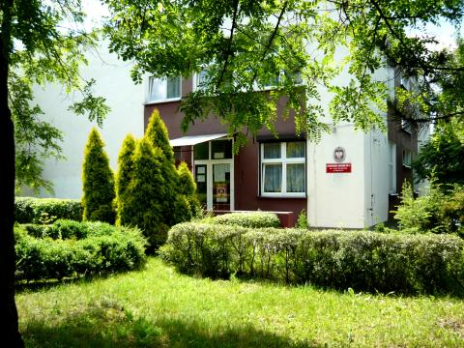
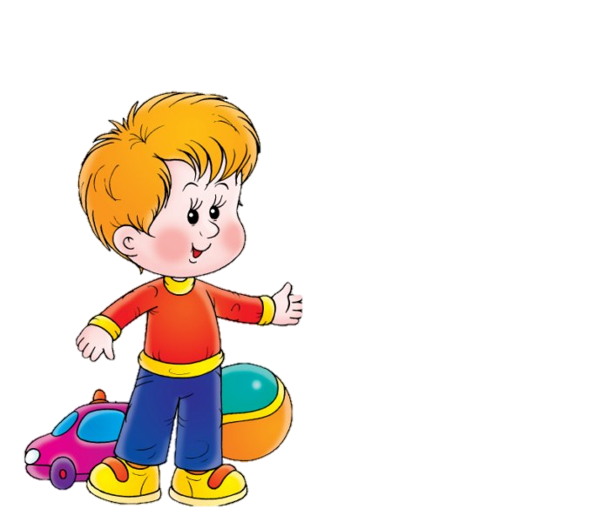
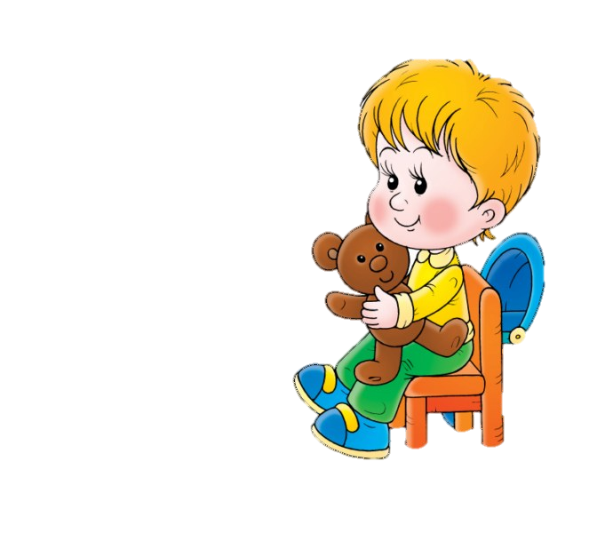
BĘDĘ PRZEDSZKOLAKIEM
Przedszkole Miejskie nr 4
im. Jana Brzechwy
w Będzinie

Slide 2


DLACZEGO WARTO, ABY DZIECI KORZYSTAŁY Z EDUKACJI
PRZEDSZKOLNEJ ?
Pierwsze lata życia dziecka to złoty okres w jego rozwoju. Większość wrodzonych umiejętności dziecka rozwija się intensywnie w wieku przedszkolnym, dotyczy to także zdolności uczenia się. Dlatego działania edukacyjne, pobudzanie rozwoju intelektualnego
i społecznego dziecka, przynoszą najlepsze rezultaty właśnie w tym czasie.

Slide 3
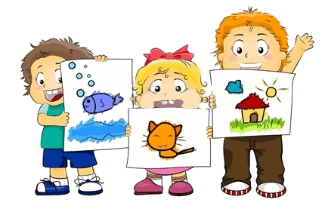
znaczna część możliwości intelektualnych kształtuje się w pierwszych latach życia,
wczesna edukacja najefektywniej pomaga wyrównać szanse edukacyjne,
umiejętności, które małe dzieci wyniosą z przedszkola, zaowocują w szkole dzieci będą osiągać lepsze wyniki nauczania,
uczestnictwo w grupie przedszkolnej stwarza, zwłaszcza jedynakom, szczególną okazję do rozwijania dojrzałości emocjonalnej - zgoda na dłuższe rozstanie z bliską osobą, akceptacja oczekiwania na swoją kolej, pokonywanie niepowodzeń, respektowanie poleceń, rozwijanie samodzielności; jednocześnie pozwala na budowanie pozytywnych relacji między rodziną
a światem zewnętrznym,
grupa rówieśnicza i nawiązywane w niej pod kierunkiem nauczyciela relacje stanowią bardzo sprzyjające środowisko do rozwoju umiejętności językowych - wzbogacanie zasobu słów i jasne formułowanie swych myśli,

Slide 4

wychowanie przedszkolne jest niezwykle cenną okazją do nabywania doświadczeń w trakcie zabawy, która jest dla dzieci intensywnym procesem uczenia się,
wychowanie przedszkolne pozwala wzbogacić wartości i doświadczenia wyniesione z domu
o doświadczenia rówieśników,
obecność dziecka w grupie przedszkolnej stwarza nauczycielom okazję do jego profesjonalnej obserwacji ewentualnego zauważania niepokojących zachowań czy niedostatku podstawowych umiejętności - nauczyciel może rozwijać i korygować zaburzone funkcje dziecka,

Slide 5


w przedszkolu można skutecznie kształtować gotowość dziecka do nauki szkolnej, przygotować do uczenia się prze całe życie i przez to zapewnić mu lepsze szanse edukacyjne,
inwestycja w edukację przedszkolną to inwestycja w przyszłość społeczeństwa - lepiej wykształcone społeczeństwo to lepsza sytuacja gospodarcza i mniejsze obciążenia społeczne.

Slide 6


Slide 7


Slide 8


Slide 9


Slide 10


Slide 11


Slide 12


Slide 13


Slide 14
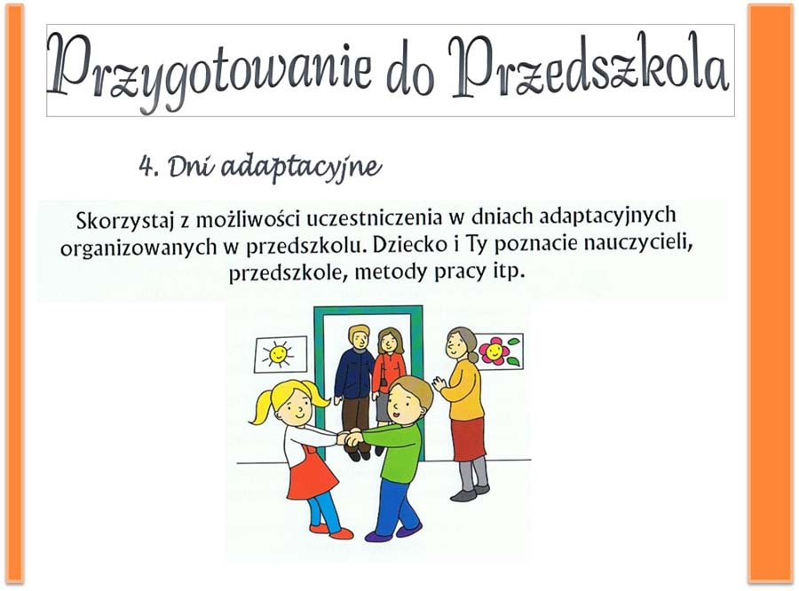

Slide 15


Przedszkole Miejskie nr 4
NA NOWY ROK SZKOLNY
2014/2015
Od 3 marca do 31 marca 2014 roku

Slide 16


